Slide 1

肖琦的求职综合展示
肖琦
汇报人:
日 期：
2024.11

Slide 2
Catalogue
01
个人基本信息
07
项目经历
目录
02
求职意向
08
专业技能
03
教育背景
09
社团经历
04
资格证书
10
兴趣爱好
05
个人优势
11
志愿者经历
06
实习经历
12
作品展示

Slide 3
01
个人基本信息

Slide 4
姓名：肖琦
01

Slide 5
性别：男

Slide 6

年龄：21岁

Slide 7
籍贯：衡阳

Slide 8

政治面貌：共产党员
01

Slide 9
联系方式：
电话：15347348975
邮箱：2408128687@qq.com
微信号：15096010804

Slide 10
02
求职意向

Slide 11

意向岗位：机械设计/制造

Slide 12

期望薪资：7- 10K

Slide 13
期望城市：深圳
01

Slide 14
03
教育背景

Slide 15

学校：湖南工学院

Slide 16
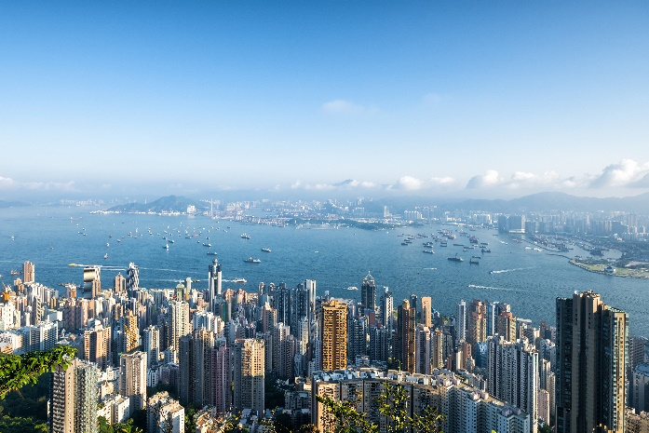
专业：机械设计制造及其自动化

Slide 17
时间：2020- 2024
01

Slide 18

主修课程：机械设计，机械原理，机械工程控制原理
01

Slide 19

在校职务：智能制造协会会长，创新实验室负责人之一，魔术协会技术部成员

Slide 20
获得荣誉：校一等奖学金，三项省级奖项，一项国家级大创项目，一项发明专利，校级优秀毕业生。

Slide 21
04
资格证书

Slide 22
大学英语四级

Slide 23

驾驶证C1

Slide 24
计算机二级

Slide 25
05
个人优势

Slide 26

湖南省机械创新设计大赛二等奖。

Slide 27
湖南省物联网设计大赛一等奖。

Slide 28
湖南省工程实践与创新能力大赛三等奖。
”

Slide 29
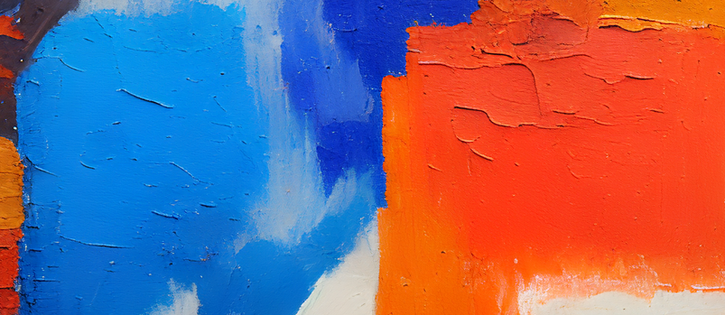
“国家级”大学生创新创业训练项目负责人。
01

Slide 30
湖南工学院校级一等奖多个。
01

Slide 31
校级一等奖学金获得者。
01
”

Slide 32

学校实验室负责人之一。
01

Slide 33

校级优秀毕业生。

Slide 34
06
实习经历

Slide 35

公司：广东悠派智能展示科技股份有限公司
01

Slide 36
职位：助理结构工程师

Slide 37

时间：2023.12- 2024.03

Slide 38
07
项目经历

Slide 39
一种重型可调生物质能的新能源小车
01.
02.
03.
04.
时间：2022.06- 2023.03
内容：
设计一款创新的重型可调生物质能新能源小车，模拟长征轨迹，利用酒精燃烧产生的热能转化为电能驱动小车。
主导小车结构设计，包括齿轮箱传动链、微调转向锥齿轮等关键部件。
05.
06.
07.
08.
设计类滚筒拨片调整转向机构，实现精确控制，提高小车适应能力。
实现小车的自动控制方向功能，提升自主性和准确性。
优化小车结构设计，确保性能稳定性和可靠性。
与团队合作，确保结构设计与电路设计的良好衔接。

Slide 40
一种基于生态修复的水面垃圾打捞船
01
02
03
04
时间：2021.06- 2022.07
内容：
设计一款集水面藻类、垃圾清理和水草收割一体的机电一体化机械设备。
负责船体压缩机构的设计，采用正弦机构原理，提高压缩效率。
05
06
07
08
业绩：
从零到有的研发过程，成功做出实物。
对于压缩方式的研发，获得专利认可。
获得湖南省机械创新设计大赛二等奖。

Slide 41
一种多足连杆机构的六足仿生蜘蛛
01
02
03
04
时间：2020.11- 2021.06
内容：
设计六足仿生蜘蛛，模仿蜘蛛的形态和移动特征。
减少舵机使用数量，降低成本，提高经济效益。
05
06
07
08
负责余弦与绳驱如何实现的问题，选择“三角步态”的运动原理作为设计目标。
业绩：
成功实现创新，仿生蜘蛛从传统18舵机减少到了6个。
完成实物装配和调试，能够成功运行。

Slide 42
08
专业技能

Slide 43
熟练掌握AutoCAD, Solidworks, UG软件，具备软件仿真能力。

Slide 44

具备机械结构与原理分析能力，尤其对机械原理有较深理解。

Slide 45
了解分析软件Adams, Matlab等，对Matlab有一定基础。
01

Slide 46
09
社团经历

Slide 47

智能制造协会：会长（2022.06- 2023.09），负责协会创立和全面管理。

Slide 48
机械创新实验室：负责人（2021.06- 2024.06），负责招新、培训、带队比赛。
01

Slide 49
魔术协会：技术部成员（2020.11- 2021.06），参加活动并教授魔术。

Slide 50
010
兴趣爱好

Slide 51
广泛兴趣爱好，对新奇事物充满兴趣和动力。

Slide 52
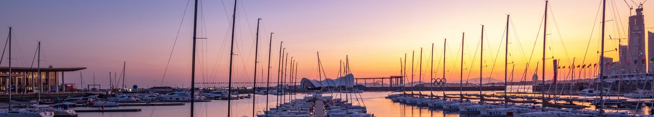
喜欢构思设计不同结构，专业知识扎实。
01

Slide 53
喜欢机电一体化方向，对程序编程、电子信息、机械设计颇感兴趣。
01

Slide 54

爱好动手，实际操作。

Slide 55
011
志愿者经历

Slide 56
福利院：8小时（2021.11- 2022.02），给小朋友表演才艺和打扫卫生。
01

Slide 57
012
作品展示

Slide 58


Boss直聘APP

Slide 59
微信小程序
01

Slide 60
谢谢大家
汇报人:
AiPPT
日 期：
20XX.X

